Slide 1
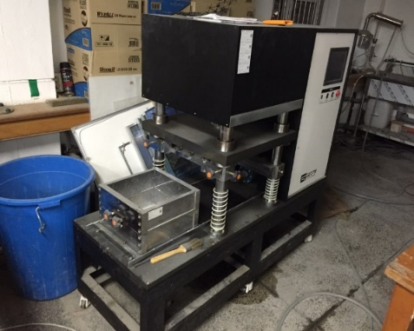
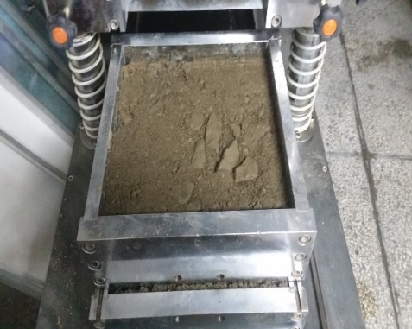
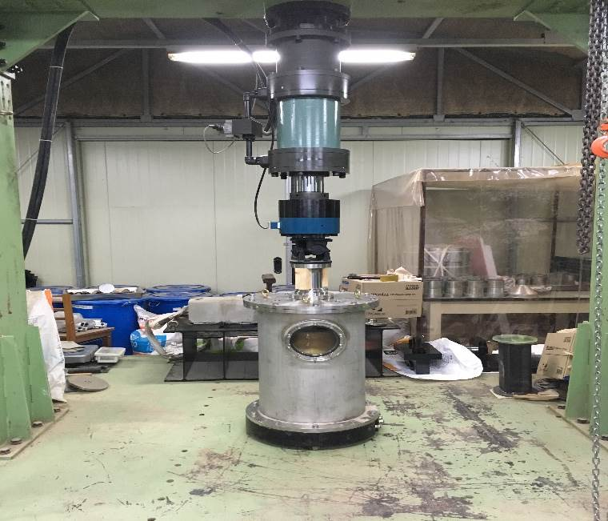
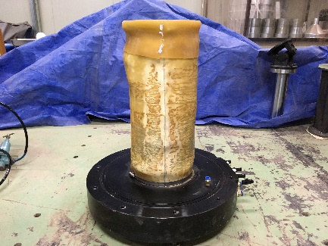
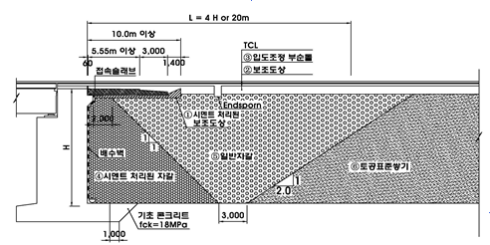
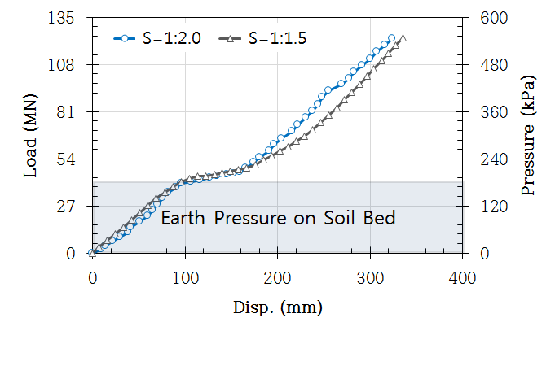
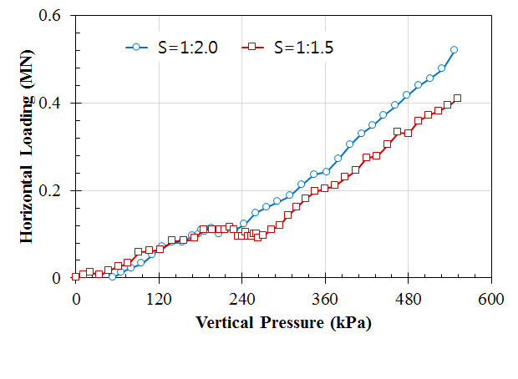
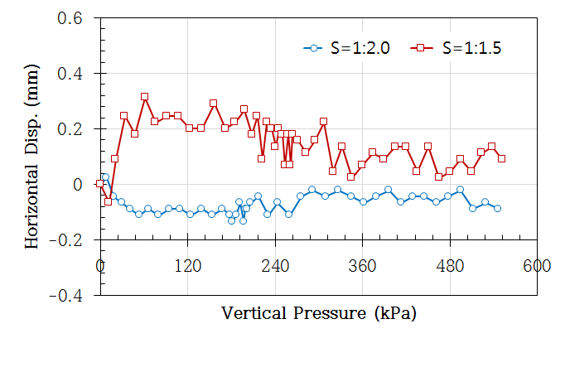
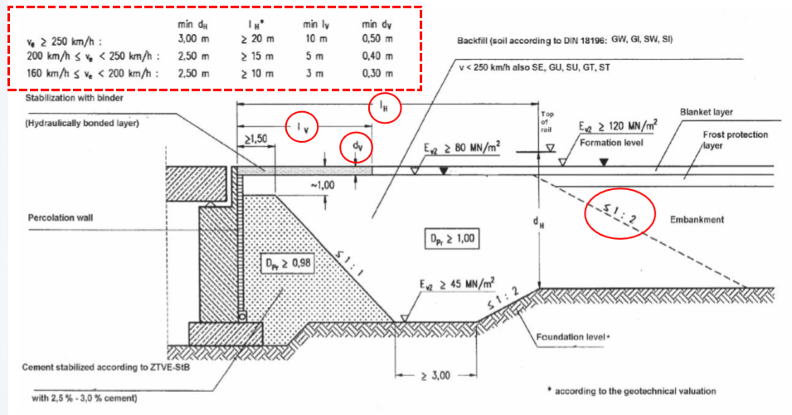
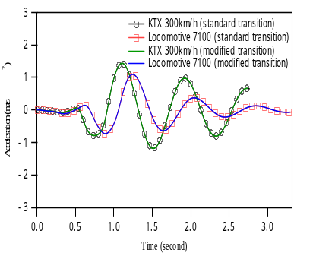
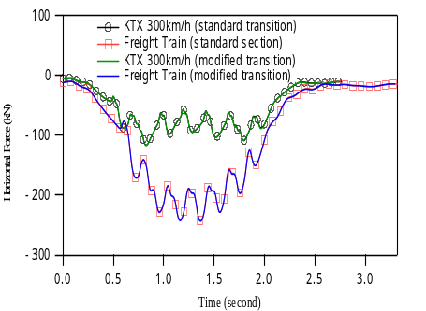
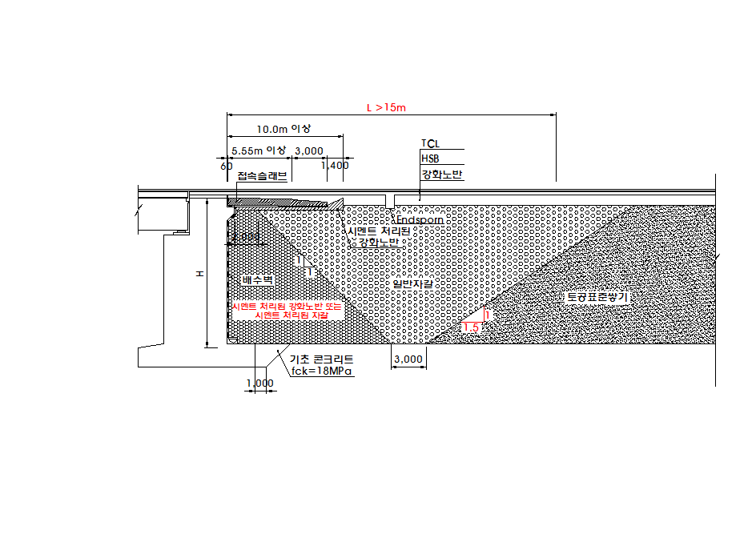
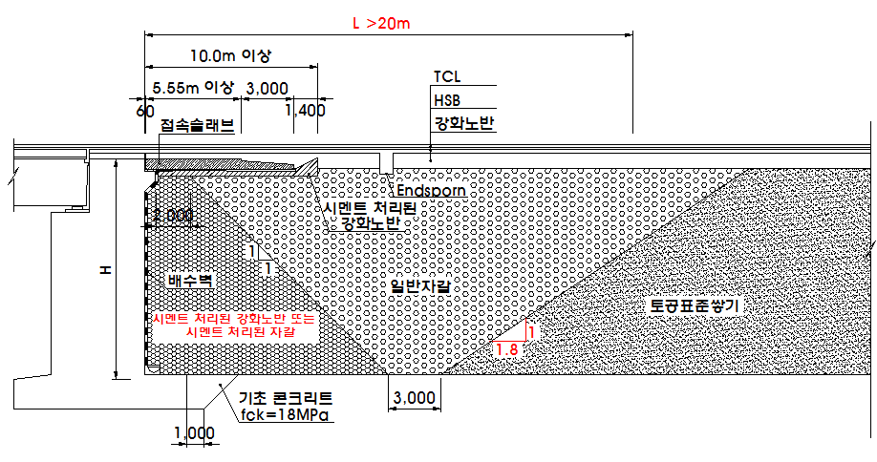

교대 접속부 설계기준 개선 방향에 대한 고찰
A Study on Improvement in Design Criterion of the Transitional Section in Railway Bridge
배준현 , 최찬용
한국철도기술연구원
Introduction
국내에서 적용하고 있는 표준화된 설계기준은 아직까지 이에 부합되지 못하고 있는 실정
특히 토공노반의 경우 현행 고속철도에 부합하는 제대로 된 기준 없음
철도설계기준의 현실적이고 합리적인 방향에 대해서 제시 필요
Subjects
1. 현행 국내· 외 기준규정 및 설계 검토
2. 접속부 설계기준 개선 방향
▶ 쌓기의 강도정수 기준
▶ 철도교대 접속부 재료의 설계정수의 정립
Soil types | material conditions | dry unit weight (kN/m³) | Internal friction angle (∘) | Cohesion (kN/m²)
GW, GP | Compaction | 20 | 40 | 0
SW, SP | Good Particle Size Distribution | 20 | 35 | 0
 | Bad Particle Size Distribution | 19 | 30 | 0
SM, SC | Compaction | 19 | 25 | under 30
ML, MH, CL, CH | Compaction | 18 | 15 | under 50
시멘트 처리된 자갈의 양생에 따른 역학적 특성
직접 전단시험 (KS F 2343) |  | 대형삼축압축시험 (KS F 2346)
Materials | Curing times (days) | Internal friction angle ( °) | Cohesion (kPa)
Cement treated aggregate | 0 | 40.38 | 36.0
 | 3 | 45.78 | 22.3
 | 28 | 49.80 | 6.1
- 양생 28일차 49.8° → 내부마찰각 45°이상 만족
→ 시멘트 처리된 자갈의 설계를 위한 내부마찰각 45° 가능.
▶ 속도대역별 접속부 설계기준 개발
▶ 구조물 접속부 설계기준
대형원심모형을 통한 접속부 성능 검증
중력장을 50g에서 접속부 뒤채움 기울기를 1:2.0 ,1:1.5 적용하여 원심모형실험 수행
현행 200km/h에 대응하는
접속부 표준단면으로 미흡
사면 안정성을 통한
구배기준에 다소 과다함.
변위- 수직토압 | 수직토압-수평토압 | 교대의 수평변위
▶ 국외 구조물 접속부 설계기준
→ 1:1.5, 1:2.0 기울기의 단면 변화에도 유사한 토압변화
→ 수평방향 교대변위는 모두 0.3mm 미만으로 미미
중고속대역의 교대접속부 표준단면 설정을 위한 동적해석
→ 단면 기울기 1:1.5와 1:2.0
차체가속도 및 수평력의
거동차이 미소
차체 가속도 | 교대 작용 수평력
속도대역별 접속부 설계단면 제시
200km/h≤V<250km/h | 250km/h≤V<300km/h | 300km/h≤V
열차속도 200km/h≤V<250km/h
접속부 길이조건을 속도대역별로 구분
- 노반층의 두께를 달리 적용
Conclusion / Future Study
- 철도교대 설계에 적용하고 있는 시멘트안정처리 골재 또는 자갈의 설계강도정수를 제시하여 경제적인 설계 기대
- 접속부 노반 성토부의 성토구배를 조정 및 속도대역별 단면 적용으로 합리적 설계 가능
- 현실에 부한하는 철도설계기준 개선을 통하여 철도인프라 성능 향상 및 건설비 저감 기술 기여.

